Slide 1
BÀI 4: TỰ SỰ TRONG TRUYỆN THƠ DÂN GIAN VÀ TRONG THƠ TRỮ TÌNH
PHẦN 3. VIẾT
Tiết …..: TRẢ BÀI VIẾT Ở NHÀ THEO HƯỚNG DẪN Ở TIẾT TRƯỚC
(1 tiết)

Slide 2
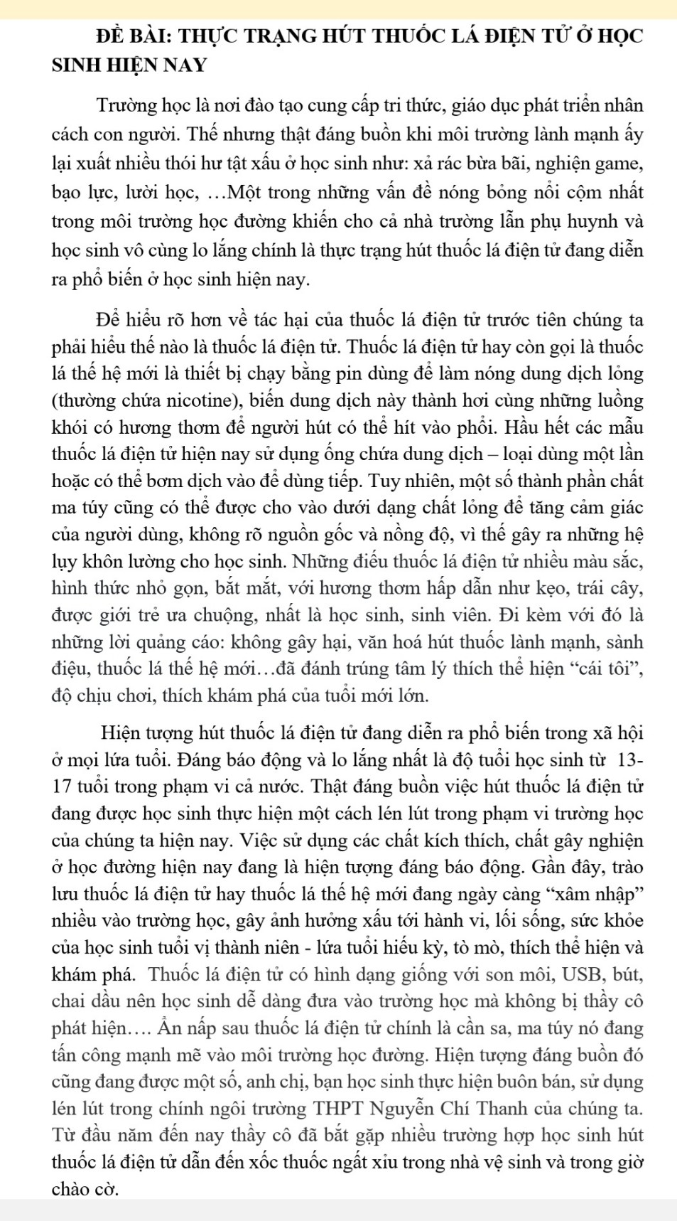
KHỞI ĐỘNG
Hãy đọc bài văn sau:

Slide 3
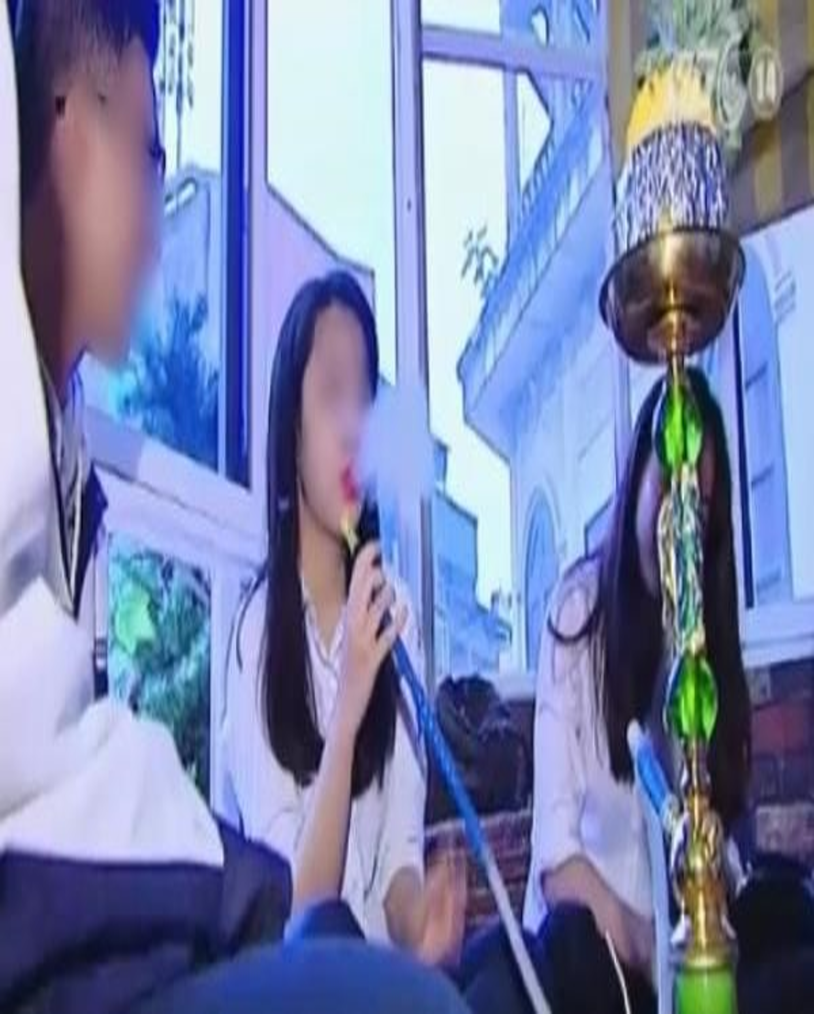
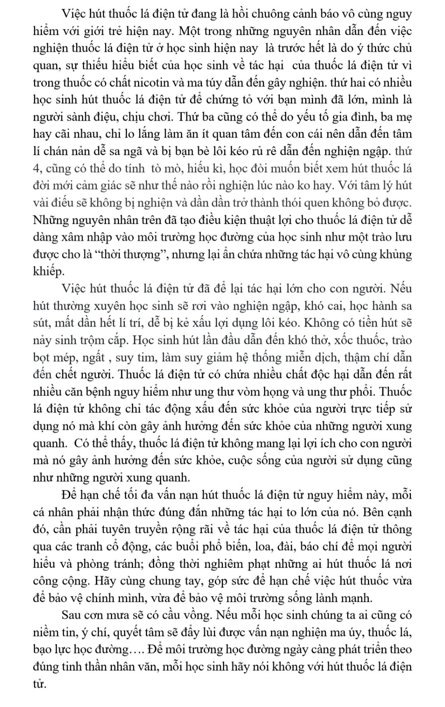

Slide 4
KHỞI ĐỘNG
Sau khi đọc xong bài văn trên các em có nhận xét gì? Đề bài trên thuộc kiểu bài nào? Yếu tố cốt lõi của bài văn nghị luận xã hội là gì?
1. Đề bài: Thực trạng hút thuốc lá điện tử ở học sinh hiện nay
2. Kiểu bài: nghị luận xã hội
3. Yêu cầu đối với bài văn nghị luận xã hội
- Phải có hệ thống luận điểm, luận cứ (lí lẽ) lập luận chặt chẽ, hợp lí và bằng chứng xác thực.
- Biết sử dụng yếu tố biểu cảm để tăng sức thuyết phục của văn bản.

Slide 5
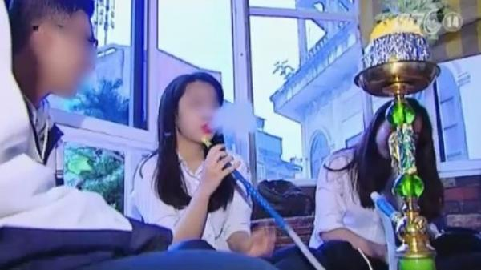
HÌNH THÀNH KIẾN THỨC
1
1

Slide 6

NỘI DUNG TIẾT TRẢ BÀI
Trả bài và tự đánh giá
I
II
Nhận xét bài làm và gọi điểm vào sổ

Slide 7

I. TRẢ BÀI VÀ ĐÁNH GIÁ
1. Đề bài: Giới trẻ tự bảo vệ mình trước hiểm họa ma túy.
2. Trả bài
GV tổ chức trò chơi “Tập làm giáo viên”
GV yêu cầu HS trao đổi bài viết để đọc, góp ý cho nhau (thông thường, 2 hs ngồi bàn đối diện/hoặc gần nhau trao đổi bài cho nhau).

Slide 8
3. Đáp án (hướng dẫn chấm)
DÀN Ý ĐỀ BÀI: GIỚI TRẺ TỰ BẢO VỆ MÌNH TRƯỚC HIỂM HỌA MA TÚY.
Mở bài | Thân bài | Kết bài
-Giới thiệu dẫn dắt vấn đề, nêu được vấn đề nghị luận: Giới trẻ tự bảo vệ mình trước hiểm họa ma túy | -Khái quát hoàn cảnh đời sống làm nảy sinh vấn đề. (Thực tế, không ít bạn trẻ hiện nay vẫn còn rất mơ hồ về sự nguy hại của ma tuý, nhất là ma tuý tổng hợp, coi đó đơn thuần chỉ là các chất kích thích, có thể dùng chúng như một trò chơi, nên đã mắc nghiện. + Có thể dùng những số liệu cụ thể để chứng minh.) - Phân tích lần lượt từng khía cạnh vấn đề với những lí lẽ và bằng chứng phù hợp. (Phân tích những tác động xấu của ma tuý đối với bản thân tuổi trẻ, gia đình- nhà trường- xã hội ở các góc độ: sức khoẻ, tinh thần, kinh tế, các mối quan hệ... - Dùng dẫn chứng để chứng minh ) -Làm rõ sự cần thiết phải nhận thức đầy đủ về vấn đề (+ Cần phải biết tự bảo vệ mình +Tìm hiểu về tác hại của ma túy, các nguyên nhân thường dẫn đến sử dụng ma túy và nói cho các bạn khác cùng biết. + Có ý thức cảnh giác về các tình huống nguy cơ dẫn đến sử dụng ma túy + Kiên quyết cự tuyệt sự rủ rê của bạn bè, không hút, hít, tiêm chích, thử bất kỳ loại ma túy. + Từ chối không tham gia tàng trữ, vận chuyển, buôn bán ma túy. + Báo cho người có trách nhiệm về những hiện tượng buôn bán sử dụng ma túy -Nêu phản đề (nêu ý kiến/ quan điểm trái chiều rồi dùng lí lẽ và bằng chứng để phản bác lại) | Khẳng định ý nghĩa của vấn đề - Rút ra bài học nhận thức hành động cho bản thân

Slide 9
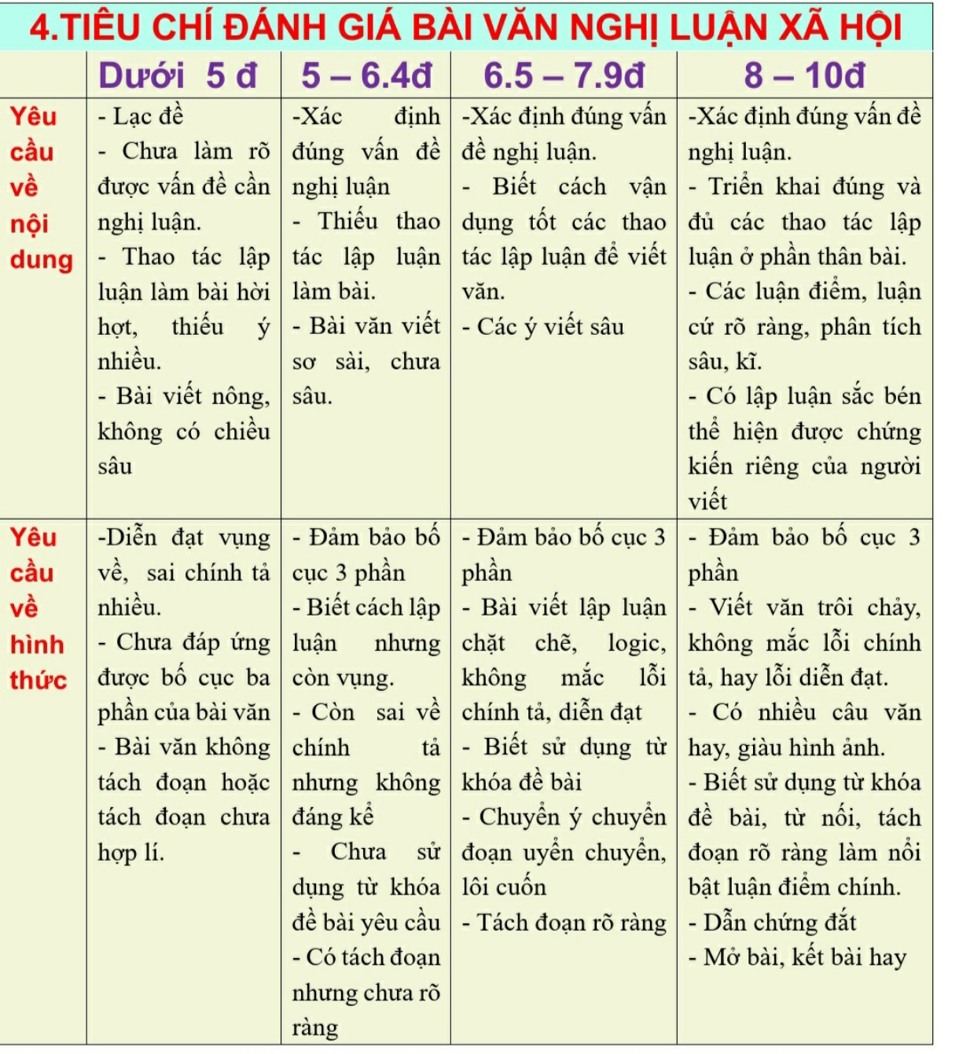
GV yêu cầu HS trao đổi bài viết để đọc, góp ý cho nhau (thông thường, 2 hs ngồi bàn đối diện/hoặc gần nhau trao đổi bài cho nhau).

Slide 10
II. Nhận xét bài làm
1. Ưu điểm: | 2. Tồn tại
- Đa số các em đảm bảo bố cục 3 phần của bài văn. - Nhiều em biết cách làm bài, hiểu được yêu cầu của đề bài, bài viết có luận điểm, luận cứ rõ ràng, lập luận chặt chẽ, dẫn chứng xác thực. - Biết tách đoạn, chuyển ý khéo léo, phù hợp, lôi cuốn - Biết đưa yếu tố biểu cảm vào bài viết để bộc lộ chứng kiến của mình. - Trình bày bài viết khoa học | - Một số học sinh chưa hiểu yêu cầu của đề bài - Làm bài sơ sài - Vẫn có một vài bạn lạc đề - Làm bài cho có - Chữ xấu, gạch xóa, sai lỗi chính tả nhiều, viết hoa tùy tiện - Diễn đạt lủng củng, lặp từ…
Sau khi trao đổi cặp đôi đọc bài của bạn và chính mình các nhận xét ưu điểm và hạn chế của bài làm của bạn và mình dựa theo tiêu chí giáo viên cho?

Slide 11
Đọc bài tốt
3
4
Sửa lỗi
Gọi điểm vào sổ
5

Slide 12
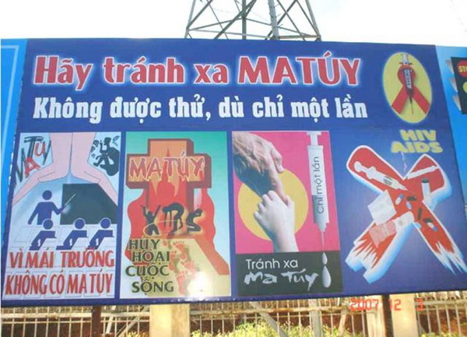
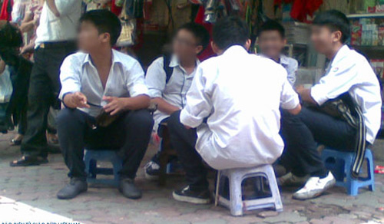
LUYỆN TẬP
Qua tiết trả bài này các em rút ra được bài học gì?

Slide 13
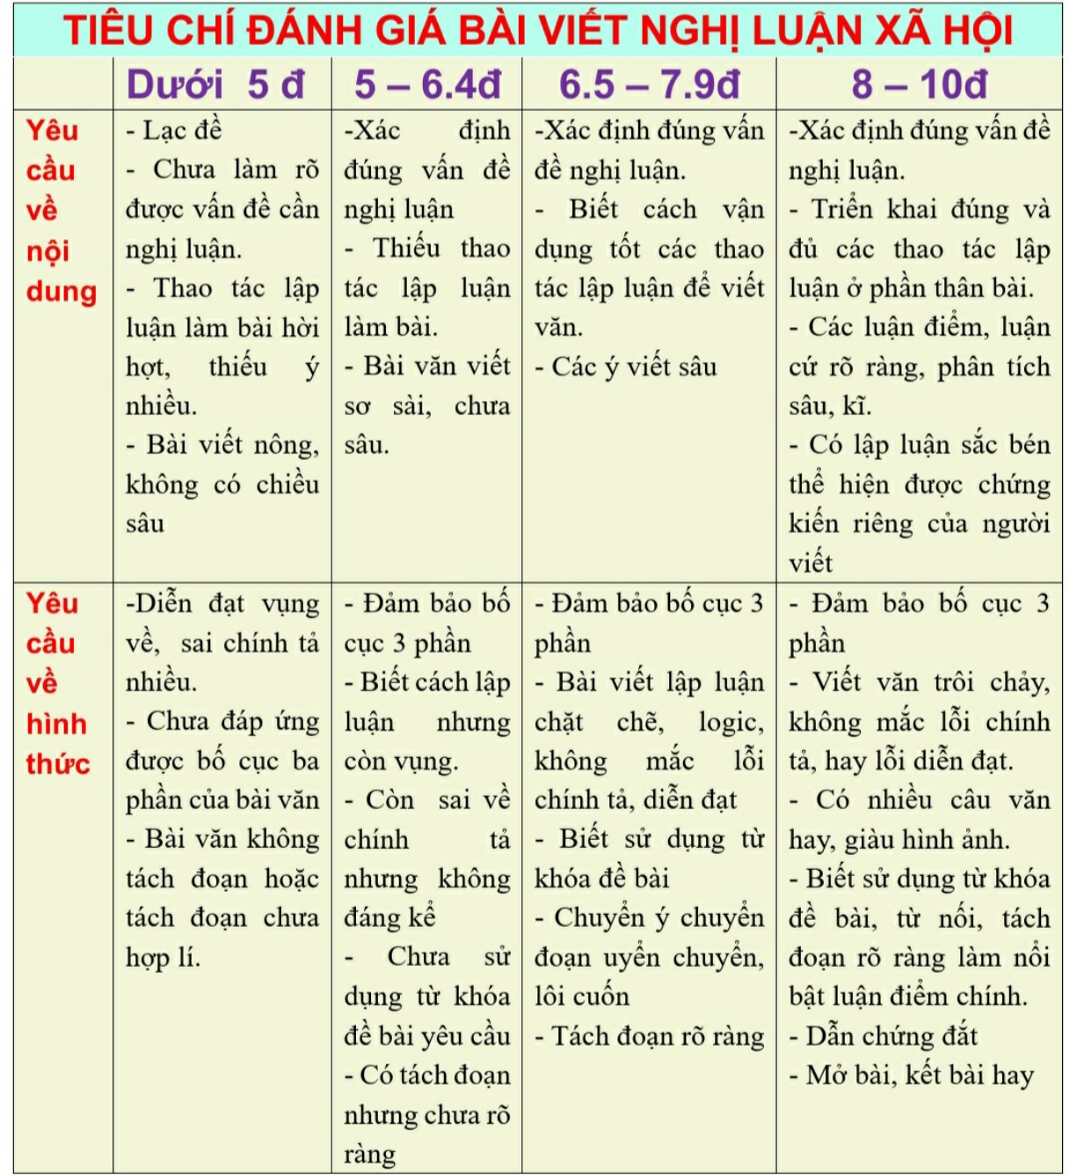

Slide 14

VẬN DỤNG
Viết bài văn trình bày suy nghĩ của anh chị “Tuổi trẻ cần làm gì để cuộc sống của mình ý nghĩa hơn”
NỘP SẢN PHẨM LÊN PADLET

Slide 15
Dặn dò:
- Xem lại bài viết của mình, rút ra kinh nghiệm bài học cho bản thân
- HDVN: Chuẩn bị bài: Bài 5: Nhân vật và xung đột trong bi kịch

